Slide 1
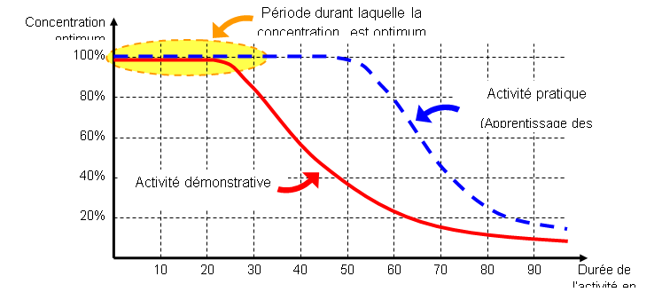
Le découpage temporel

